Slide 1
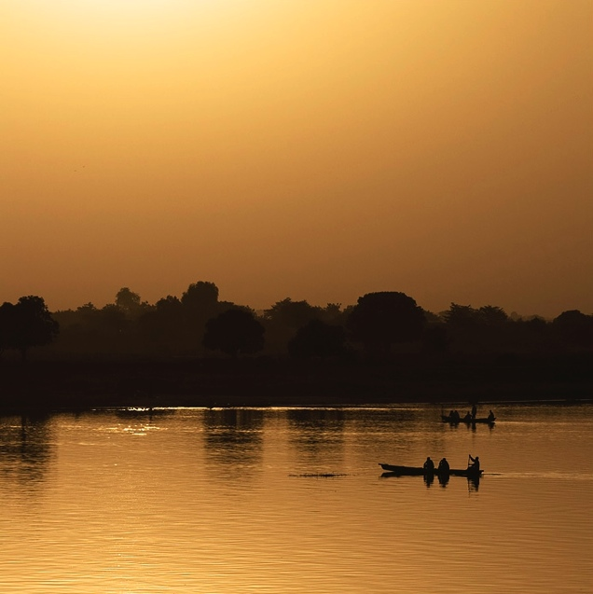
Diagnostic-Pays Systématique: Agriculture
Consultations, Tchad
décembre 2014
Banque Mondiale
Document à caractère consultatif ne représentant pas nécessairement les vues du Groupe Banque Mondiale et des ses Directeurs Exécutifs

Slide 2
Pourquoi un nouveau diagnostic?
Le Plan National de Développement (PND) 2013-15 est un document de programmation de court terme, poursuivant plusieurs objectifs (ex: croissance, sécurité alimentaire, capital humain, développement des infrastructures).
De manière complémentaire, le Diagnostic-Pays Systématique (DPS) cherche a identifier de manière prospective et sélective les domaines et modes d’intervention prioritaires dans chaque pays pour éliminer de manière durable la pauvreté a l’horizon 2030 (objectif principal de la Banque Mondiale, BM). Ce n’est pas un document de programmation de projets.
Le DPS espère informer le dessein de future stratégies de réduction de la pauvreté, telles que la vision 2030 du Tchad, plan quinquennal 2016-2020, et le Cadre Partenariat Pays de la BM (2016-20).
Le DPS est un document de la BM, non négocié, afin de permettre la prise en compte de points de vue divers et variés. Les consultations, thématiques, et/ou auprès de différents groupes représentatifs, participent a cet effort.

Slide 3
La pauvreté est un phénomène rural.
92% des pauvres vivent en milieu rural, et les pauvres ruraux sont plus pauvres que les pauvres urbains.
73% des chefs de familles pauvres travaillent, dont 79% dans l’agriculture, élevage inclus.
80% des ménages ruraux ont des activités secondaires hors de la ferme.
Les ménages pauvres, ou proches du seuil de pauvreté, sont très vulnérables a divers chocs (climat, sante, sécurité, prix), et disposent de peu de moyen de protection.
L’accroissement des inégalités provient principalement du fait que les ménages ruraux les plus pauvres ont vu leur niveau de consommation baisser entre 2003 et 2011, au contraire des autres catégories de ménage.

Slide 4
Aspects régionaux de la pauvreté
Les disparités régionales en matière de pauvreté sont fortes et s’amplifient, au détriment des régions du centre et sud de la zone soudanaise.
Plus de 50% des personnes exposées à l’insécurité alimentaire se trouvent dans 4 zones géographiques: Mayo Kebbi Est et Ouest; Chari Baguimi et Hadjer Lamis; Moyen Chari et Mandoul; Ouaddai et Sila.
Sud du pays: incidence de la pauvreté est très forte et concentration (densité) importante en nombre de pauvres

Slide 5
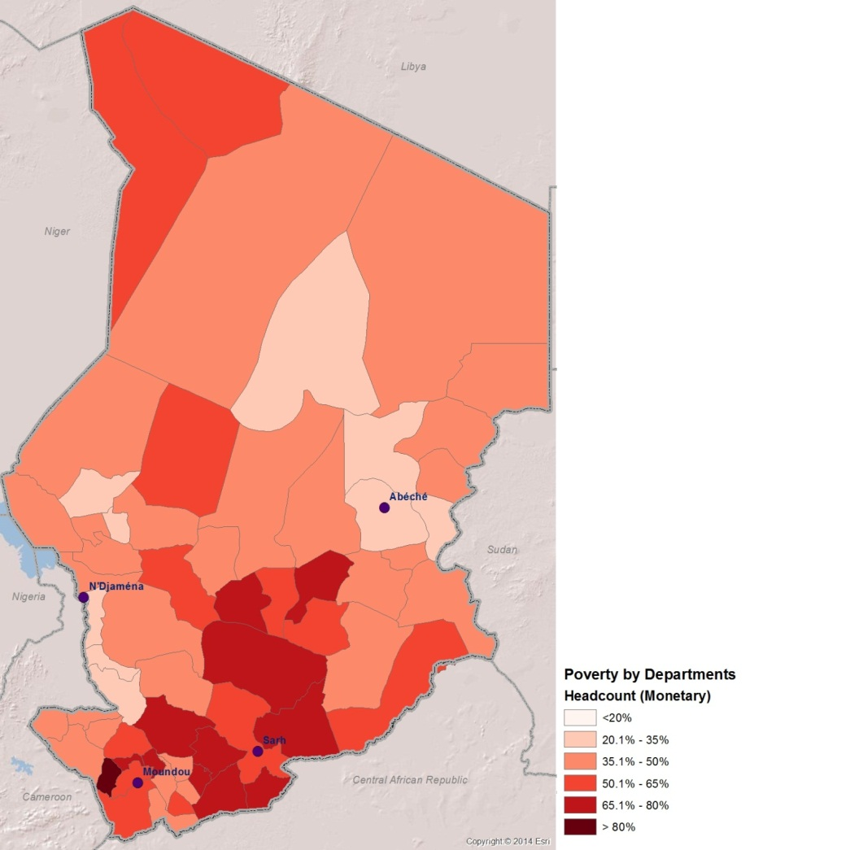
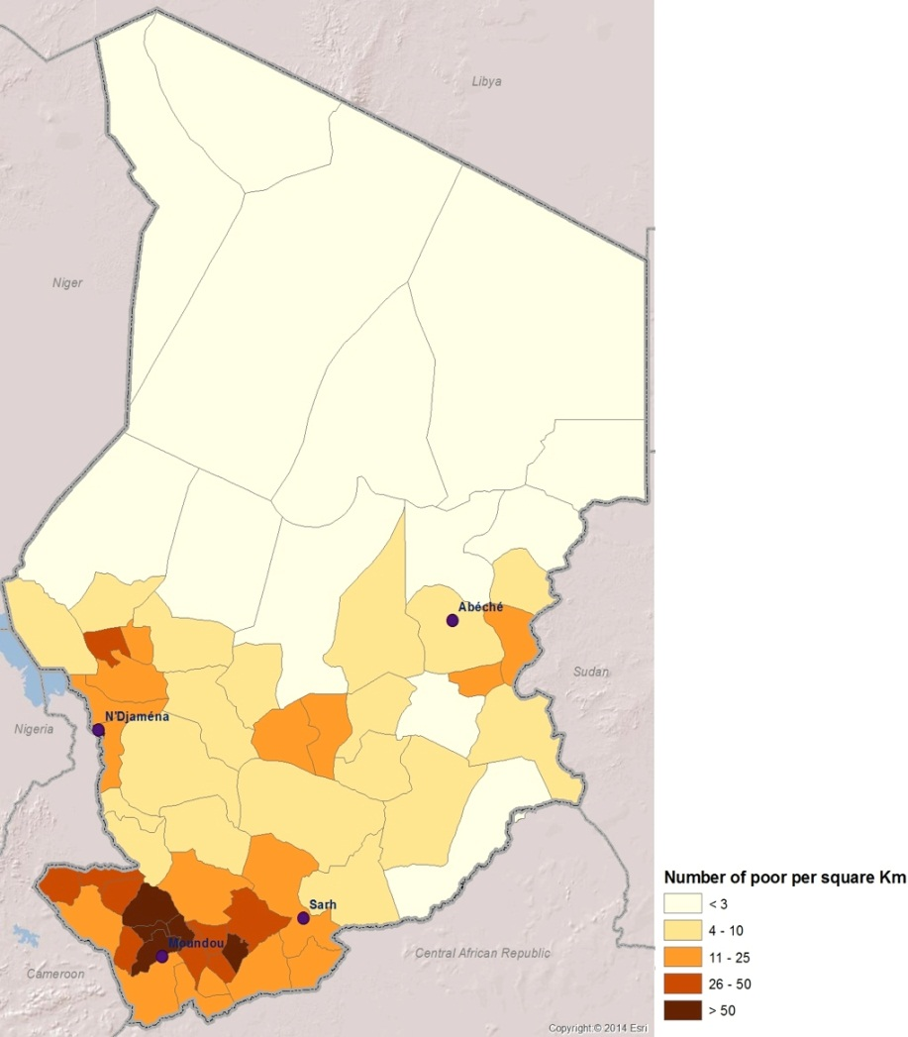
Proportion de pauvres (estimation monétaire) Densité de la pauvreté (estimation monétaire)
proportion de pauvres par département nombre de pauvres par km2

Slide 6
Les cultures de produits vivriers
Produits qui ont le plus de potentiel d’apporter un changement durable en terme de pauvreté (arachide, millet, riz, sorgho, patate douce, niébé). Rendements faibles, comparables aux années 1960s.
Contraintes spécifiques au secteur :
Accès aux intrants (engrais, semences, outils, main d’oeuvre) ?
Accès au foncier :
10% des terres mises en valeur ; accès relativement favorable
Infrastructure d’irrigation :
Accès à l’eau principale contrainte par les populations exposées à l’insécurité alimentaire (AFD/BM, 2011)
Terres irrigables abondantes: environ 8% des 5,6 millions ha sont mises en valeur
Transport et stockage ?
Commercialisation et accès aux marchés ?
Organisation des professions ?

Slide 7
Cultures commerciales
Le coton et la gomme arabique sont deux des principaux produits exportés. Egalement production d’arachides, sésame.
Crise dans le coton
Perspectives de développement pour la gomme sont incertaines
Quelles sont les opportunités de diversification vers de produits à valeur ajoutée?
Produits avec du potentiel : oignon, mais, riz, arachide, sésame, karité, ail, fruits (mangue) ?
Possibilités de diversification dans les régions cotonnières ?
Transformation ?
Contraintes spécifiques à ces marchés ?
Accès à des intrants spécifiques, main d’œuvre ?
Couts de production par rapport aux marchés extérieurs ?
Accès aux marchés (nationaux et extérieurs) ?
Transport et distribution ?
Organisation de la profession ?

Slide 8
L’Élevage
Importance de l’élevage dans l’économie du pays. C’est la principale exportation agricole. Quelles améliorations souhaitables pour augmenter la contribution du secteur a l’économie ?
Production : accès au pâturages et à l’eau durant la transhumance ; contrôle vétérinaires
Organisation de la profession ?
Commercialisation (marges des commerçants élevées)
Transport (traditionnellement sur pied)
Accès aux marchés régionaux en croissance (Nigeria en particulier)
Peu ou pas de transformation : viande et sous-produits (cuirs et peaux, lait). Opportunités ?
Autres animaux ?

Slide 9
Contraintes transversales
Accès au financement
cout; risque; financement nouveaux
Accès a l’irrigation et a l’eau
grande échelle ou systèmes locaux
Participation d’investisseurs extérieurs ?

